Slide 1
3.5 뉴스 기사 분류 : 다중 분류 문제
1
로이터 데이터셋 & 데이터 준비
4
새로운 데이터에 대해 예측하기
2
모델 구성
5
레이블과 손실을 다루는 방법
3
훈련 검증
6
충분히 큰 중간층을 두어야 하는 이유
Notes:
안녕하세요 3.5절, 3.6절 강의를 맡게 된 강희정 입니다. 우선 3.5절부터 발표를 진행하겠습니다.
3.5절에서는 다중 분류 문제 중 뉴스 기사 분류의 내용을 다룰 것 입니다. 지금 화면에서 보이는 순서와 같이 내용을 진행할 것입니다. 그럼 발표를 시작하겠습니다.

Slide 2

Part 1,
로이터 데이터셋
& 데이터 준비
Notes:
첫번째 파트는 로이터 데이터셋과 데이터 준비에 관한 내용입니다. 이 부분에서는 로이터 데이터셋에 대하여 설명한 후, 그 데이터를 어떻게 준비해야하는지 그 과정에 대하여 설명할 예정입니다.

Slide 3

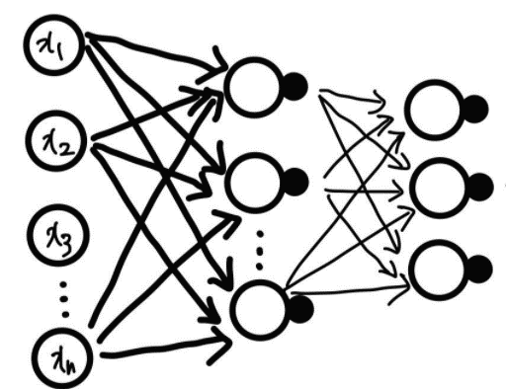
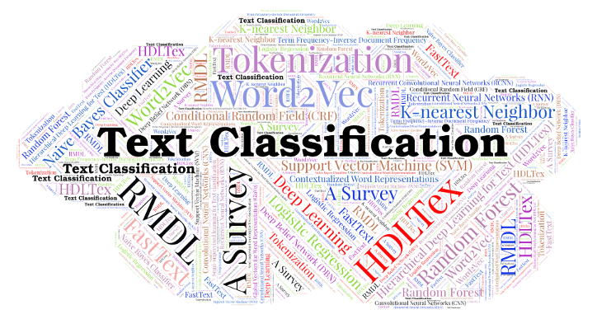
Part 1,
로이터 데이터 셋
뉴스 기사 분류
다중분류
텍스트 분류
단일 레이블 다중 분류
46개의 토픽
(각 토픽은 최소 10개의 샘플)
Notes:
앞으로 3.5절에서 계속 언급하게 될 단어인 로이터 데이터셋은 1986년 로이터라는 곳에서 공개한 짧은 뉴스 기사와 토픽의 집합을 의미합니다. 이 집합에서 각 뉴스기사를 그에 해당하는 토픽으로 분류하는 작업인 뉴스 기사 분류가 이제 설명할 분류 작업의 목적입니다. 로이터 데이터셋은 텍스트 분류를 위해 널리 사용되는 간단한 데이터셋이며 총 46개의 토픽을 가지고있고, 각 토픽은 훈련 세트에 최소한 10개의 샘플을 가지고 있습니다. 이 뉴스 기사와 토픽의 집합에서 뉴스 기사를 46개의 토픽으로 분류하는 작업을 진행해 나갈 것입니다. 이러한 분류는 46개의 서로 다른 토픽으로 분류를 하기 때문에 클래스가 많은 다중 분류의 예라고 합니다. 추가로 각 데이터포인트가 정확히 하나의 범주로 분류되기 때문에 좀더 정확히 말하면 단일 레이블 다중 분류 문제라고 합니다.

Slide 4
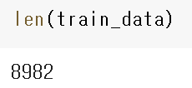
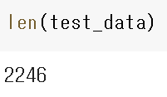
Part 1,
데이터 준비
002 로이터 데이터셋 로드하기
Notes:
이제 로이터데이터셋이 무엇인지 알았으니 이 데이터를 어떻게 준비해야하는지 설명하도록 하겠습니다. 우선 데이터를 준비할 때 가장 먼저 해야할 일은 데이터를 로드하는 것입니다. 로이터 데이터셋은 MNIST와 마찬가지로 케라스에 포함되어있습니다. 따라서 이 코드는 케라스데이터셋으로부터 로이터를 임포트한후, 데이터를 읽어오는 코드입니다. 여기서 빨간색으로 네모쳐진 “넘월드는 10000”의 의미는 데이터에서 가장 자주 등장하는 단어 1만개만 사용하겠다는 의미입니다. 즉 이 작업을 통하여 드물게 나타나는 단어는 무시되고, 적절한 크기의 벡터를 얻을 수 있습니다. 이렇게 데이터셋을 로드했으면 다음으로 트레인 데이터와 테스트 데이터의 개수를 확인해보겠습니다. 여기에는 8982개의 트레인 데이터와 2246개의 테스트 데이터가 있는 것을 확인할 수 있습니다.

Slide 5
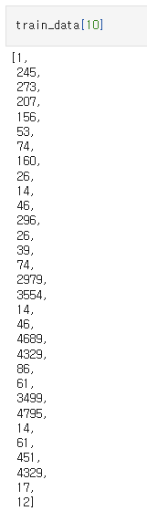
Part 1,
데이터 준비
Notes:
다음으로 트레인데이터 즉 훈련 데이터가 어떤 형식으로 이루어져있는지 알아보기 위하여 훈련 데이터의 인덱스 10에 해당하는 샘플을 확인해보면 훈련 데이터는 단어 시퀀스가 인코딩된 단어인덱스의 리스트, 즉 정수 리스트라는 것을 확인할 수 있습니다. 이 부분에서 그럼 이 정수 리스트의 데이터 하나를 어떻게 원래 신문기사 텍스트로 바꾸는지 궁금하신 분들이 있으실 겁니다. 그런 분들을 위하여 로이터 데이터셋을 텍스트로 디코딩 하는 방법을 보여드리겠습니다.

Slide 6
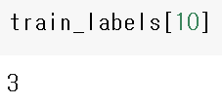
Part 1,
데이터 준비
003 로이터 데이터셋을 텍스트로 디코딩하기
Notes:
이 코드는 바로 앞 절 영화 리뷰 분류에서 나온 디코딩 방법과 동일한 내용이므로 자세한 설명은 넘어가도록 하겠습니다. 그렇다면 샘플에 연결된 레이블은 어떤 형식으로 되어있을까요? 우리는 46개 중 하나의 토픽으로 분류해나가는 작업을 진행하고있기 때문에 46개의 숫자를 모두 나타낼 수 있어야만 합니다. 따라서 샘플에 연결된 레이블은 토픽의 인덱스로 0과 45사이의 정수이고, 이 그림과 같이 트레인 레이블 10을 확인해보면 3이라는 것을 통해 트레인 레이블의 인덱스 10 값은 3이라는 것을 확인할 수 있습니다.

Slide 7
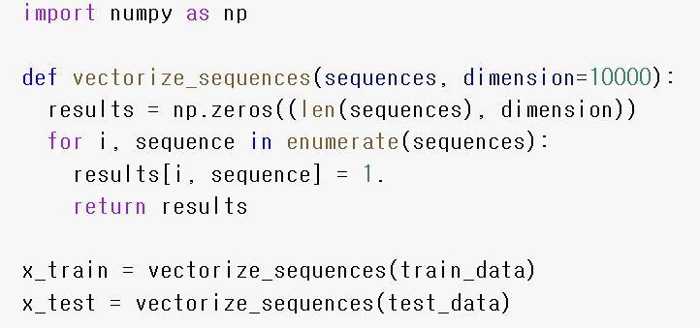

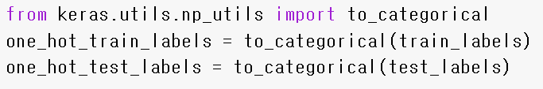
Part 1,
데이터 준비
004 데이터 인코딩하기
레이블을 벡터로 바꾸는 방법은 두가지
Notes:
데이터를 로드하고, 데이터의 수와 데이터가 정수 리스트 인 것을 확인하였으니 이제 데이터 인코딩을 통하여 레이블을 벡터로 바꿔주어야 합니다. 레이블을 벡터로 바꾸는 방법은 2가지인데 하나는 원핫인코딩을 사용하는 것이고 하나는 레이블의 리스트를 정수 텐서로 변환하는 것입니다. 이 두가지 방법은 각 사용마다 살짝의 차이가 있기 때문에 여기서는 원핫인코딩 방식을 설명하고, 레이블의 리스트를 정수 텐서로 변환하는 방법은 뒤에서 설명하도록 하겠습니다.
첫번째로는 사용자 정의 함수를 이용하여 벡터라이즈 시퀀스를 정의한 후, 이 함수를 통해 트레인 데이터와 테스트 데이터를 인코딩하였습니다.
두번째는 케라스에 있는 내장함수를 이용하여 트레인 레이블을 인코딩하고, 테스트 레이블도 인코딩 해주었습니다. 이렇게 원핫인코딩을 하면 각 레이블의 인덱스 자리는 1이고 나머지는 모두 0인 벡터가 됩니다. 이렇게 데이터 인코딩까지 완료해주면 신경망을 만들기 위한 데이터 준비는 끝이납니다.

Slide 8

Part 2,
모델 구성
Notes:
다음 두번째 파트에서는 모델을 구성해보도록 하겠습니다.

Slide 9
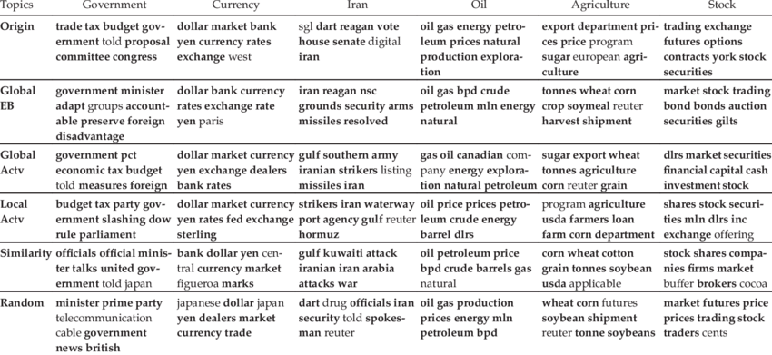

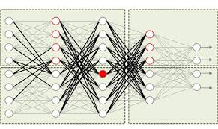
Part 2,
모델 구성
모델 정의하기
제약 사항
출력 공간 차원
정보의 병목
규모가 큰 층 사용
짧은 텍스트 분류
출력 클래스 개수 : 46
→ 출력 공간의 차원이 크다.
유용한 정보를 완전히 잃게 되는 정보의 병목 지점처럼 동작
64개의 유닛
Notes:
로이터 데이터셋의 모델을 구성할 때는 약간의 제약사항이 있습니다. 그냥 문제만 봤을 때는 이전 절에서 본 영화 리뷰 분류 문제와 비슷해 보입니다. 두 경우 모두 짧은 텍스트를 분류하기 때문입니다. 하지만 영화 리뷰문제는 긍정, 부정 이 두가지로 분류를 했다면 뉴스 기사 분류는 토픽 46가지로 분류를 합니다. 즉 출력 클래스 개수가 46이되고 출력 공간의 차원이 매우 큽니다. 이를 고려하지 않고 앞절에서 사용한 덴스 층을 쌓으면 정보의 병목 현상이 발생하게 됩니다. 정보의 병목 말이 어려우니 병목의 의미부터 설명드리겠습니다. 병목이란 사진에서 보이는 거와 같이 물이 병밖으로 빠져나갈 때 병의 몸통보다 병의 목부분의 내부 지릅이 좁아서 물이 상대적으로 천천히 쏟아지는 것을 의미합니다. 이를 비유하여 만들어진 것이 정보의 병목입니다. 이전에 사용했던 것처럼 DENSE층을 쌓으면 각 층은 이전 층의 출력에서 제공한 정보만 사용할 수 있고, 한 층이 분류문제의 필요한 일부 정보를 누락하면 그 다음 층에서 이를 복원할 방법이 없습니다. 따라서 이러한 이유로 각 층은 잠재적으로 정보의 병목이 일어날 수 있고, 이 부분이 유용한 정보를 완전히 잃게되는 정보의 병목 지점처럼 동작한다고 하는 것입니다. 이러한 것을 막기위하여 좀 더 규모가 큰 층인 64개의 유닛을 사용할 것입니다. 이제 이 제약사항을 바탕으로 모델을 정의해보겠습니다.

Slide 10
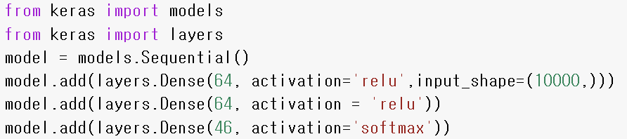
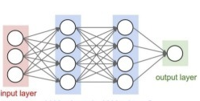
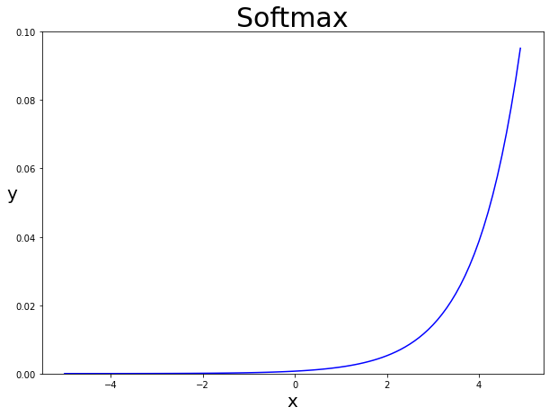
Part 2,
모델 구성
모델 정의하기
주목해야 할 점
활성화 함수
마지막 Dense 층
softmax
크기 : 46
Notes:
이 모델은 앞서 설명한 데이터 병목 현상을 막기 위하여 64개의 유닛을 가진 층으로 구성하였고, 이 모델에서 주목해야할 점은 마지막 층입니다. 마지막 DENSE층이 크기가 46입니다. 각 입력 샘플에대해서 46차원의 벡터를 출력한다는 뜻입니다. 이 벡터의 각 차원은 각기 다른 출력 클래스가 인코딩 된 것입니다. 혹시 46이라는 숫자가 익숙하지 않으신가요? 맞습니다. 46가지의 분류를 진행하기 때문의 마지막 출력의 크기도 46으로 맞추어 준 것 입니다.
다음으로 주목할 점은 활성화함수로 소프트 멕스를 사용한 것입니다. 소프트 멕스를 이용하여 46차원의 출력 벡터를 만들며, 출력값의 각 인덱스는 어떤 샘플이 각 클래스에 속할 확률을 의미합니다. 따라서 46개의 값을 모두 더하면 1이 됩니다.

Slide 11
Part 2,
모델 구성
모델 컴파일하기
주목해야 할 점
손실 함수
Categorical_crossentropy
두 확률 분포 사이의 거리를 측정
출력
정답
Notes:
이제 정의된 모델을 바탕으로 모델을 컴파일 해보겠습니다. 여기서 주목해야할 점은 손실함수로 카테고리컬 크로스 엔트로피 를 사용 했다는 점입니다. 이 함수는 두 확률분포 사이의 거리를 측정하는데 여기에서는 네트워크가 출력한 확률분포와 진짜 레이블 즉 정답 사이의 거리입니다. 두 분포사이의 거리를 최소화하면 점점 정답에 가까운 출력을 내도록 모델을 훈련하게됩니다.

Slide 12

Part 3,
훈련 검증
Notes:
이제 모델 컴파일까지 완료하였으니 훈련을 검증해보겠습니다.

Slide 13
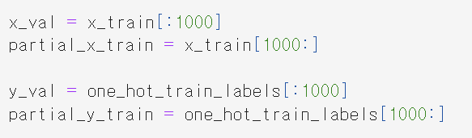
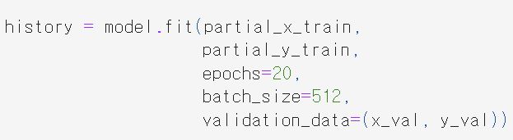
Part 3,
훈련 검증
검증 데이터 세트 준비하기 & 모델 훈련하기
Notes:
검증을 진행하기 위해선 검증 데이터 세트가 필요합니다. 따라서 훈련 데이터의 일부를 검증데이터로 사용할 것입니다. 여기 보이는 파란색 밑줄을 보시면 몇 개의 데이터를 검증 데이터로 사용할 것인지 알 수 있습니다. 슬라이싱을 이용하여 훈련 데이터의 처음부터 1000까지 즉 1000개의 데이터를 뜯어와서 검증 데이터에 저장하였고, 빨간 밑줄을 보시면 훈련 데이터의 1000번째부터 끝까지 즉 나머지를 뜯어서 새로운 훈련 데이터를 만들었습니다. 훈련데이터를 검증데이터와 새로운 훈련 데이터로 분리했기 때문에 이에 맞는 레이블도 분리해서 저장을 해주었습니다. 이제 20번의 에포크로 모델을 훈련 시킵니다.

Slide 14
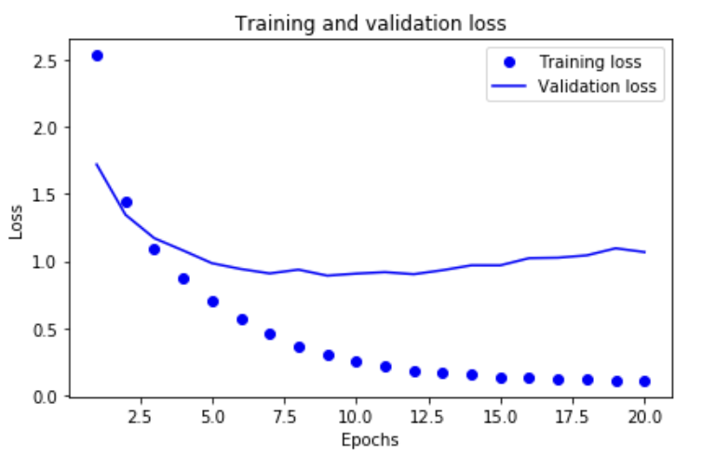
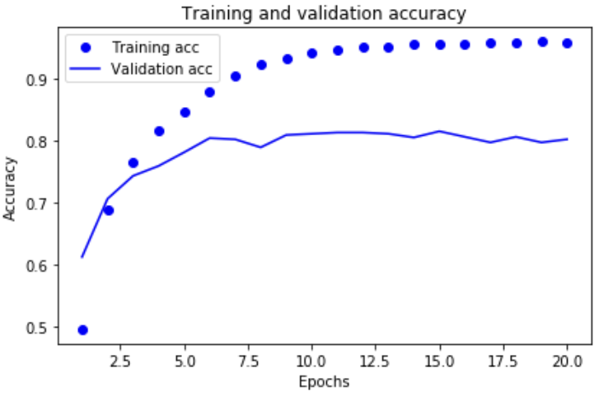
Part 3,
훈련 검증
훈련과 검증 손실 그리기 & 훈련과 검증 정확도 그리기
Notes:
훈련시킨 결과 손실과 정확도 곡선을 그려봤더니 빨간색 화살표처럼 9번째 에포크 이후 손실은 잘 줄어들지 않고, 정확도는 잘 늘어나지 않는 과대 적합이 시작됩니다. 따라서 9번의 에포크까지만을 이용하여 새로운 모델을 훈련해볼 것입니다.

Slide 15
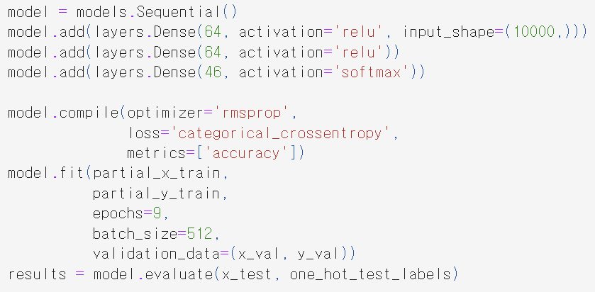
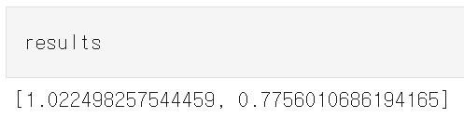
Part 3,
훈련 검증
모델을 처음부터 다시 훈련하기
Notes:
모델을 처음부터 다시 훈련하되 다른 것은 동일하게하고 에포크의 수만 과대적합이 일어나기 전인 9에포크까지만 진행하였습니다. 그 결과를 확인해보니 대략 78%의 정확도를 달성했습니다. 이 문제는 불균형한 데이터셋을 사용하므로 이를 고려해봤을 때 결과는 꽤 좋은 편입니다

Slide 16

Part 4,
새로운 데이터에 대해
예측하기
Notes:
이제 새로운 데이터에 대하여 예측해보겠습니다

Slide 17
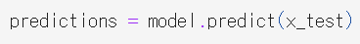
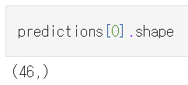
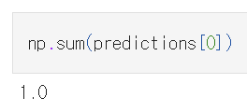
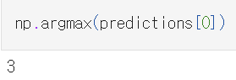
Part 4,
새로운 데이터에 대해 예측하기
테스트 데이터 전체에 대한 토픽 예측
테스트 데이터 전체에 대한 토픽 예측
Predictions의 각 항목은 길이가 46인 벡터
이 벡터의 원소의 합 = 1
가장 큰 값이 예측 클래스(가장 확률이 높은 클래스)
Notes:
모델객체의 PREDICT메서드는 46개의 토픽에 대한 확률 분포를 반환합니다. 테스트 데이터 전체를 넣어서 토픽을 예측한 후 SHAPE을 확인해보면 PREDICTIONS의 각 항목은 길이가 46인 벡터인 것을 알 수 있습니다. 그 후 원소의 합을 보면 1인데 이는 앞에서 소프트멕스 함수를 사용했기 때문입니다. 마지막으로 최댓값을 찾아보면 3이 나옵니다. 이는 가장 확률이 높은 클래스, 즉 모델이 분류한 예측클래스 입니다.

Slide 18
Part 5,
레이블과 손실을
다루는 방법
Notes:
다음으로 파트5는 레이블과 손실을 다루는 방법에 대해서 설명하겠습니다

Slide 19
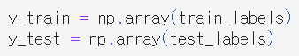
Part 5,
레이블과 손실을 다루는 다른 방법
정수 텐서로 변환하는 것
Notes:
앞서 언급했듯이 레이블과 손실을 다루는 방법은 두가지가 있고, 그중하나인 원핫 인코딩은 앞에 모델을 만들면서 사용한 방법입니다. 이번에는 다른 방법인 정수 텐서로 변환하는 방법을 사용하겠습니다. 이 방식을 사용하려면 원핫인코딩 방식에서 손실함수 하나만 바꾸면 됩니다. 앞에 사용된 원핫인코딩방식은 손실함수 CATEGORICAL_CROSSENTROPY를 사용하였는데, 정수 레이블을 사용할 때는 Sparse_categorical_crossentropy를 사용해야합니다. 이 손실함수는 인터페이스만 다를 뿐이고 수학적으로는 categorical_crossentropy와 동일합니다. 정리해보면 레이블과 손실을 다루는 방법은 두가지가있고, 원핫인코딩 방식에서는 손실함수 categorical_crossentropy, 정수텐서변환 방식에서는 손실함수 sparse_categorical_crossentropy를 사용해주어야합니다.

Slide 20
Part 6,
충분히 큰 중간층을
두어야 하는 이유
Notes:
다음으로 파트6에서는 충분히 큰 중간층을 두어야하는 이유에 대하여 설명드리겠습니다. 이 부분은 앞서 언급한 데이터 병목 현상에 관련된 내용입니다. 앞서 언급한 것처럼 마지막 출력이 46차원이기 때문에 중간층의 히든 유닛이 46개보다 많이 적어서는 안됩니다.

Slide 21
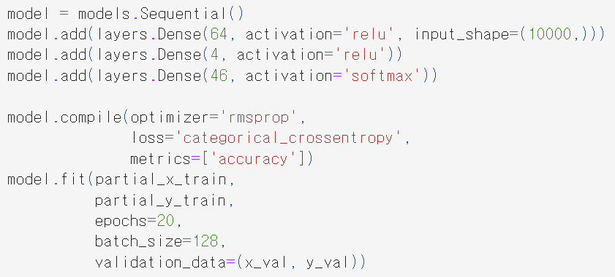
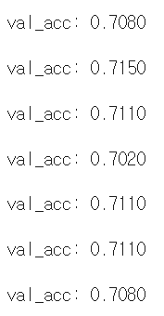
Part 6,
충분히 큰 중간층을 두어야 하는 이유
정보 병목이 있는 모델
Notes:
그럼 46차원보다 훨씬 작은 중간층 4차원을 두면 정보의 병목이 어떻게 일어나는지 확인해보겠습니다. 보시는 거와같이 중간층에 4차원의 층을 두었고 검증 정확도를 확인해보면 최고값이 약 71%로 아까 79%였던 정확도에 비해 약 8% 정도 감소된 것을 확인할 수 있습니다. 물병의 입구가 작아지면 물이 나오는 속도가 줄어드는 것처럼 많은 정보를 중간층의 저차원 표현 공간으로 압축하려고 하다보니 이런 손실이 발생한 것입니다. 따라서 이런 손실을 막기위해 충분히 큰 중간층을 두어야 합니다.

Slide 22
정리
다중 분류(단일 레이블)
분류할 클래스의 수
softmax
Categorical_crossentropy
마지막 Dense층 크기
활성화 함수
손실 함수
많은 수의 범주를 분류할 때, 중간층 크기가 너무 작을 경우 발생
 | 손실함수
원-핫 인코딩 | Categorical_crossentropy
정수로 인코딩 | Sparse_categorical_crossentropy
레이블을 다루는 두가지 방법
데이터 병목 주의
Notes:
마지막으로 3.5절에서 배운내용을 정리해본 후 다음 절로 넘어가도록 하겠습니다. 여러 개의 짧은뉴스 기사들을 46개의 토픽으로 분류할 때는 마지막 dense층의 크기가 46이 되어야했던 것 처럼 마지막 dense층의 유닛의 크기는 분류할 클래스의 수로 해주어야합니다. 다음으로 단일레이블, 다중 분류 문제에서는 n개의 클래스에 대한 확률 분포를 출력하기 위해 softmax활성화 함수를 사용해주어야합니다. 다음으로 이러한 뉴스 기사 분류 문제에서는 항상 categorical_crossentropy를 사용해야합니다. 이 손실함수는 모델이 출력한 확률분포와 타깃 분포 사이의 거리를 최소화합니다.
다음으로 레이블을 다루는 두가지 방법에대해서 다시 한번 정리하면 원핫인코딩과 정수텐서로 인코딩하는 방법이있고, 각각은 손실함수를 보이는 표대로 맞추어 사용해주어야 합니다. 마지막으로 많은 수의 범주를 분류할 때 중간층의 크기가 너무 작아 네트워크에 정보의 병목이 생기지 않도록 해야합니다.

Slide 23
3.6 주택 가격 예측 : 회귀 문제
1
회귀
4
모델 구성
2
보스턴 주택 가격 데이터셋
5
K-겹 검증을 사용한 훈련 검증
3
데이터 준비
Notes:
3.6절은 주택 가격을 예측하는 회귀문제입니다. 지금 보시는 순서대로 강의를 진행하도록 하겠습니다.

Slide 24
Part 1,
회귀 (regression)
Notes:
첫번째 파트에서는 회귀가 무엇인지에 대하여 간단히 설명하도록 하겠습니다.

Slide 25
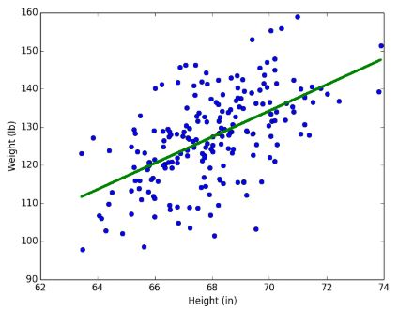
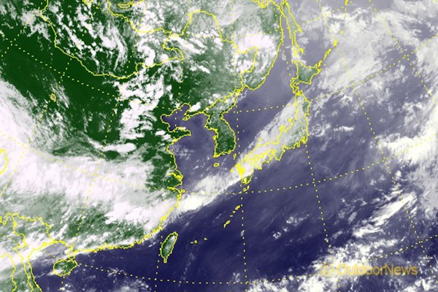
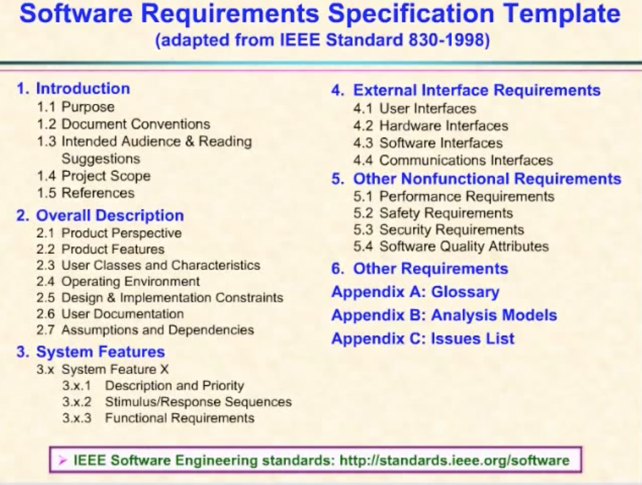
Part 1,
회귀 (regression)
회귀에 대하여
회귀
기상 데이터
소프트웨어 명세
개별적인 레이블 대신에 연속적인 값을 예측하는 것
기상 데이터가 주어졌을 때, 내일 기온 예측
소프트웨어 명세가 주어졌을 때, 소프트웨어 프로젝트가 완료될 시간을 예측
Notes:
우선 앞에 영화리뷰문제, 뉴스기사분류는 입력한 데이터의 개별적인 레이블 하나를 예측하는 것이 목적인 분류 문제 였습니다. 이번에는 개별적인 레이블 대신에 연속적인 값을 예측하는 회귀에 대하여 공부해보도록 하겠습니다. 이렇게 정의만 설명하면 이해가 어려우실 수도 있으니 예를 들어 설명하면 기상데이터가 주어졌을 때, 내일의 기온을 예측하는 것, 소프트웨어 명세가 주어졌을 때, 소프트웨어 프로젝트가 완료될 시간을 예측하는 것을 회귀라고 합니다. 아직 이해가 안되시더라도 주택 가격 예측을 공부하다보면 천천히 이해가 되실겁니다.

Slide 26

Part 2,
보스턴 주택가격 데이터셋
Notes:
그럼 이제 보스턴 주택 가격 데이터셋에 대하여 알아보겠습니다

Slide 27


Part 2,
보스턴 주택가격 데이터셋
테스트(102)
훈련(404)
주택가격 중간 값 예측
데이터 포인트
서로 다른 특성
506개의 데이터
(훈련샘플 – 404개, 테스트 샘플 – 102개)
입력 데이터에 있는 각 특성
Ex) 범죄율, 지방세율
→ 스케일이 서로 다르다
Notes:
보스턴 주택 가격 데이터셋에는 1970년 보스턴 외곽 지역의 범죄율, 지방세율 등의 데이터의 특성이 주어져있습니다. 주택 가격 예측은 이 주어진 특성데이터를 바탕으로 주택가격의 중간값을 예측해보는 것입니다. 보스턴 데이터셋은 데이터가 총 506개로 비교적 개수가 적고, 그중 404개가 훈련 데이터, 102개가 테스트 데이터로 나뉘어 있습니다. 또, 앞 분류 문제와 다른 특징은 입력 데이터의 각 특성은 스케일이 서로 다르다는 것입니다. 예를 들면 어떤 값은 0과1사이의 비율을 나타내고, 어떤 값은 1과100사이의 값을 나타낸다는 것입니다. 앞으로 주택가격 예측을 해 나갈 때, 이 3가지를 잘 기억하면서 다음으로 넘어가도록 하겠습니다.

Slide 28
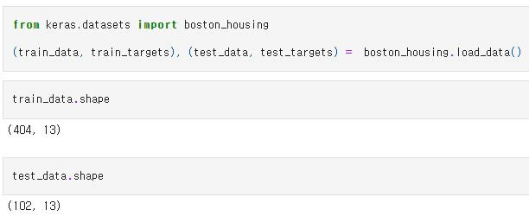
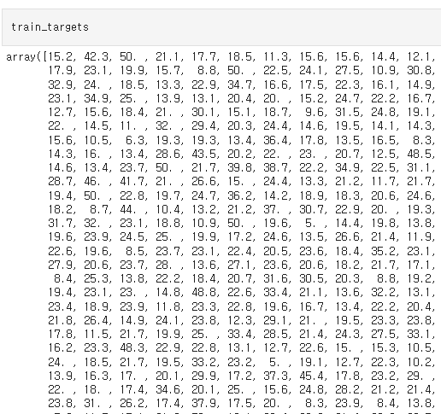
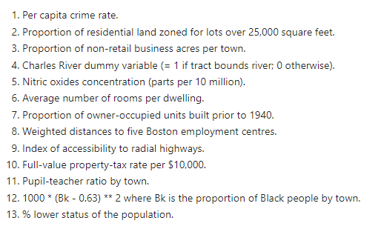
Part 2,
보스턴 주택가격 데이터셋
주택의 중간 가격
Notes:
신문기사분류와 마찬가지로 케라스 데이터셋을 통해 보스턴 주택가격 데이터셋을 로드한 후 트레인 데이터와 테스트 데이터에 각각 저장하였습니다. 트레인 데이터의 shape을 확인해보면 404개의 훈련 데이터가 있는 것을 확인할 수 있습니다. 또 테스트 데이터의 shape을 확인해보면 앞서 설명드린 것 처럼 102개의 데이터가 있는 것을 확인할 수 있습니다. 그럼 저 두개의 shape의 오른쪽에 있는 13의 의미는 무엇일까요? 13은 13개의 수치 특성을 의미합니다. 저 밑에 보이는 13개의 특성을 통해 주택 가격을 예측하게 됩니다. 특성을 몇가지만 예를 들어 설명해드리면 1인당 범죄율, 주택당 평균 방의 개수, 고속도로 접근성 등 모두 현실에서도 주택 가격을 결정하는 요인인 것을 쉽게 이해하실 수 있으실겁니다. 트레인타겟은 주택의 중간가격, 즉 훈련 데이터의 정답이라고 할 수 있습니다. 단위는 천달러 단위이고, 1970년대인 것을 고려해봤을 때 그 당시 주택의 적절한 가격들인 것을 확인할 수 있습니다.

Slide 29
Part 3,
데이터 준비
Notes:
이제 데이터를 불러왔고, 앞에 모델을 만들때와 마찬가지로 데이터를 로드했으면 데이터를 사용할 수 있게 준비해야합니다. 지금부터는 회귀에서 데이터를 어떻게 준비해야하는지 설명드리겠습니다.

Slide 30

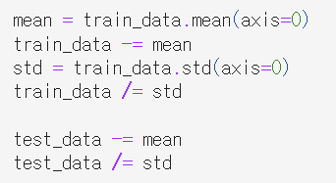
Part 3,
데이터 준비
데이터 정규화하기
정규화
특성별로 정규화
Notes:
왼쪽에 퍼즐을 보시면 정규화라는 말을 조금은 더 쉽게 이해하실 수 있으실 겁니다. 그림의 빨간 퍼즐은 넣어야하는 자리와 사이즈가 맞지않아 들어갈 수 없습니다. 이처럼 데이터도 서로 크기 즉 스케일이 맞지않으면 문제가 됩니다. 따라서 서로 다른 스케일을 가진 값들을 신경망에 주입할 때 사용하는 가장 대표적인 방법은 특성별로 정규화하는 것입니다. 정규화는 입력 데이터에있는 각 특성, 즉 입력 데이터 행렬의 열에 대해서 특성의 평균을 빼고 표준편차로 나누면 특성의 중앙이 0근처에 맞추어지고 표준 편차가 1이 됩니다. 이 정규화 과정을 1가지 특성만 진행하는 것이 아니라 모든 특성을 각 특성별로 진행한다면 모든 특성의 값의 범위가 비슷한 스케일이 될 것입니다. 여기서 주목해야할 점은 테스트 데이터를 정규화할 떄 사용한 값이 훈련 데이터에서 계산한 mean과 std라는 것입니다. 머신 러닝 작업과정에서는 절대로 테스트 데이터에서 계산한 어떤 값도 사용해서는 안됩니다. 쉽게 말하면 훈련 데이터와 테스트 데이터를 각각 다른 스케일로 변환하게 되면 훈련 데이터에서 학습한 정보가 쓸모없게 되는 셈이기 때문입니다.

Slide 31
Part 4,
모델 구성
Notes:
이제 데이터를 다 준비했으니 모델을 구성해보도록 하겠습니다.

Slide 32
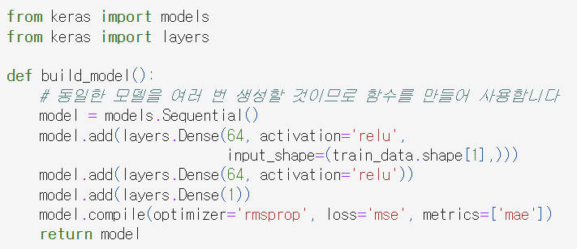
Part 4,
모델 구성
모델 정의하기
샘플개수 작음 → 64개의 유닛을 가진 2개의 은닉 층으로 작은 네트워크 구성
주목해야 할 점
마지막 Dense 층
손실함수 mse
mae
하나의 유닛, 활성화함수 X
→ 전형적인 스칼라회귀
평균 제곱 오차
→ 예측과 타깃 사이 거리의 제곱
평균 절대 오차
예측과 타깃 사이 거리의 절대값
훈련하는 동안모니터링을 위한 새로운 지표
Notes:
우선 로스트데이터셋 자체가 데이터 개수가 적기 때문에 64개의 유닛을 가진 2개의 은닉 층으로 작은 네트워크를 구성하였습니다.
여기서 주목해야할 점은 마지막 DENSE층에 유닛의 개수가 1이고 활성화함수가 없다는 것입니다. 앞의 신문기사 분류 문제에서는 분류해야하는 클래스의 수인 46이 마지막 DENSE층의 유닛 수가 되었고, SOFTMAX라는 활성화함수를 사용해주었는데 회귀 문제에서는 하나의 연속적인 값을 예측하기 때문에 마지막 층의 유닛개수가 1이고, 활성화 함수도 없는 것입니다. 만약에 마지막 층에 활성화함수를 적용하게 된다면 어떻게 될까요? 바로 출력값의 범위에 제한이 생깁니다. 예를 들어 마지막 층에 sigmoid 활성화 함수를 적용한다면, 이 네트워크는 무조건 0과1사이의 값을 예측하도록 학습이 될 것입니다. 여기서는 네트워크가 어떤 범위의 값이라도 예측하도록 자유롭게 학습 되게 하였고, 이를 전형적인 스칼라 회귀라고 합니다.
다음으로 주목해야할 점은 손실함수가 MSE가 사용된 것입니다. MSE는 평균 제곱 오차라는 뜻으로 예측과 타깃 사이 거리의 제곱을 의미합니다. 회귀문제에서 널리사용되는 손실함수라는 것을 기억해야합니다.
마지막으로 mae는 평균 절대 오차로 훈련하는 동안 모니터링을 위해 새로운 지표를 측정한 것입니다. 이는 예측과 타깃 사이 거리의 절대값으로 정답과 예측의 오차가 얼만큼 되는지 확인할 수 있는 지표입니다.

Slide 33
Part 5,
K-겹 검증을 사용한
훈련 검증
Notes:
이제 모델 구성을 완료했고, 훈련 검증을 진행해야하는데 이번에는 앞의 훈련 검증들과는 다른 방법을 적용하여 훈련 검증을 진행하겠습니다. 그 검증은 k-겹 검증을 사용한 훈련 검증입니다. 지금부터 k-겹 검증에 대하여 자세하게 설명드리겠습니다.

Slide 34
Part 5,
K-겹 검증을 사용한 훈련 검증
3-겹 교차 검증
데이터 나누기
전체 데이터(506개)
테스트(102)
훈련(404)
검증
검증 세트가 매우 작음
Notes:
이 보스턴 주택가격 데이터셋의 특징중의 하나는 데이터의 개수가 506개로 비교적 매우 작은 것 이었습니다. 그 작은 데이터를 또, 테스트 데이터와 훈련 데이터로 나누었기 때문에 검증 데이터는 약 100개로 매우 작아집니다. 이렇게 검증을 진행하다보면 검증 데이터와 훈련 데이터로 어떤 데이터가 선택되었는지에 따라 검증 점수가 크게 달라집니다. 이렇게 검증 세트의 분할에 대한 검증 점수의 분산이 높으면 다시 말해서 검증세트를 어떻게 분할하냐에 따라 검증 점수가 크게 달라지면 신뢰있는 모델 평가를 할 수 없게 됩니다. 이런 상황을 해결하기 위해서 k-겹 교차 검증방법을 사용할 것입니다.

Slide 35
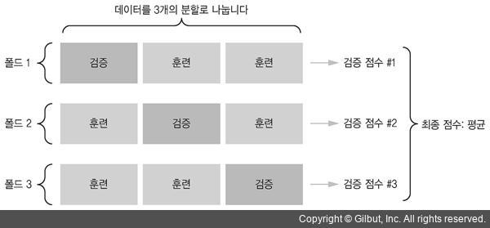
Part 5,
K-겹 검증을 사용한 훈련 검증
3-겹 교차 검증
K-겹 검증
데이터를 k개의 분할(폴드)로 나눈다.
K개의 모델을 만든다.
K-1개의 분할에서 훈련
나머지 분할에서 평가
모델의 검증 점수
: K개의 검증 점수 평균
Notes:
K겹 교차 검증이란 데이터를 k개의 분할로 나누고 k개의 모델을 만들어 k-1개의 분할에서 훈련하고 나머지 분할에서 평가하는 방법입니다. 여기서 모델의 검증 점수는 k개의 검증 점수 평균이 됩니다. 앞에 이미지를 보면서 다시 한번 정리해드리겠습니다. 여기서는 k에 3을 할당하여 3겹 검증을 진행하고있습니다. 따라서 3개의 모델을 만들었고 3에서1을뺀 2개의 분할에서 훈련하고 나머지 분할인 1개의 분할에서 평가를 하였습니다. 그리고 마지막 검증 점수는 3개 검증 점수 평균이 됩니다.
내용이 어려우니 코드로 보면서 다시 한번 이해해보겠습니다.

Slide 36
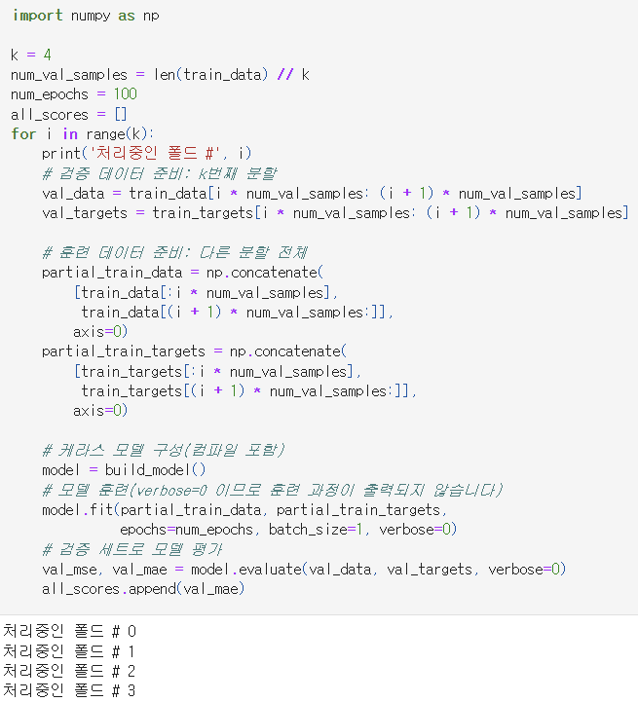
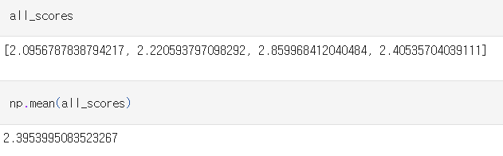
Part 5,
K-겹 검증을 사용한 훈련 검증
K-겹 검증하기
실행결과
Num_epochs = 100으로 실행 결과
Notes:
이 코드에서는 k를 4로 설정하여 4겹 교차 검증이라고 할 수 있습니다. 그 후 훈련 데이터를 4등분한 값을 (마우스)이곳에 할당하였습니다. 에포크는 100으로 진행을 할 것이며 k가 0인경우만 코드를 따라가며 이해해보겠습니다. 우선 i가 0이라면 0부터 현재 훈련 데이터를 4등분한 덩어리 중 한 덩어리의 길이만큼만 트레인 데이터에서 슬라이싱 되어 검증 데이터에 저장됩니다. 그리고 그에 맞는 트레인의 타겟도 슬라이싱 되어 검증 타겟이 됩니다. 이렇게 검증 데이터를 나누었으면 이제 나머지를 훈련 데이터로 만들어 줘야합니다. 따라서 밑에 나머지 분할 전체를 훈련 데이터와 훈련 타겟으로 만들어 주었고, 케라스 모델을 구성한 후 검증 세트로 평가해보았습니다. 에폭을 100으로 실행한 결과는 검증 세트가 다르기때문에 빨간색 동그라미 2개에서 보이는 거와 같이 2.1에서 2.9까지 변화가 크고, 평균값인 2.4가 각각의 점수보다 훨씬 신뢰할 만합니다. 이것이 k겹 교차 검증의 핵심입니다.

Slide 37
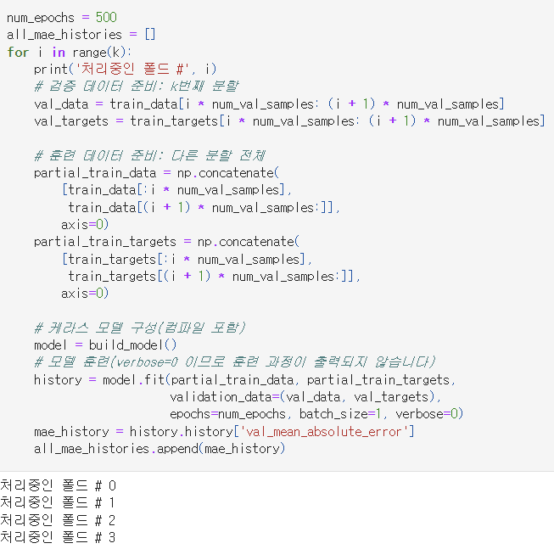
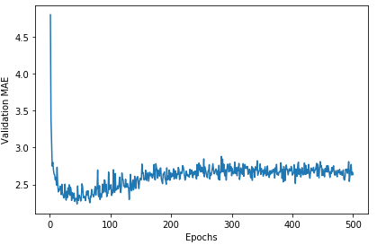
Part 5,
K-겹 검증을 사용한 훈련 검증
각 폴드에서 검증 점수를 로그에 저장하기
신경망을 500 에포크 동안 훈련
K-겹 검증 점수 평균을 기록
검증 점수 그래프
보기 어려움
Notes:
같은 신경망을 500에포크 동안 훈련해보겠습니다. 훈련하면서 모든 폴드에 대해 mae 점수 평균을 계산 한 후 그래프로 나타내었습니다. 여기서 mae는 앞에서 설명한 모니터링을 위한 새로운 지표 평균 절대 오차 입니다. 이 그래프는 빨간색 부분의 곡선이 다른 부분과 스케일이 많이 달라 범위가 크고 변동이 심하기 때문에 자세히 보기가 어렵습니다.

Slide 38
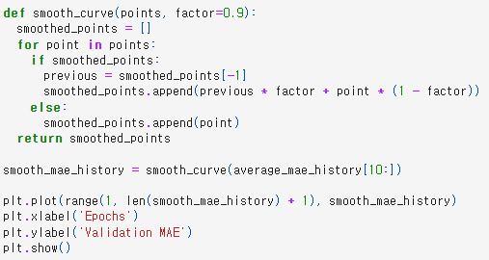
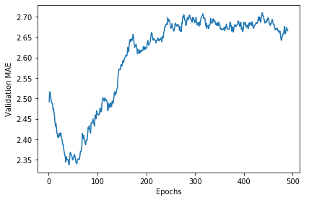
Part 5,
K-겹 검증을 사용한 훈련 검증
각 폴드에서 검증 점수를 로그에 저장하기
처음 10개의 포인트를 제외한 검증 점수 그리기
지수이동평균 → 부드러운 곡선
첫 10개의 포인트를 제외 → 범위 조정
Notes:
이를 해결하기 위하여 빨간색부분에 해당하는 첫 10개의 포인트를 제외시키고, 부드러운 곡선을 얻기 위해 각 포인트를 이전 포인트의 지수이동 평균으로 대체하겠습니다. 지수이동 평균은 데이터를 부드럽게 만드는 기법 중 하나로 이전에 계산된 이동 평균에 factor를 곱하고 현재 포인트에 (1-factor)를 곱해 합산한 것을 가리킵니다. 이렇게 처음 10개의 포인트를 제외한 에포크별 검증을 확인해보면 아까보다 훨씬 자세하게 볼 수 있습니다. 이렇게 자세하게보니 파란색 동그라미 부분인 80번째 에포크 이후에 mae가 줄어들지 않는 것을 확인할 수 있습니다. 바로 이 지점이 과대 적합이 시작되는 지점인 것을 확인할 수 있습니다

Slide 39
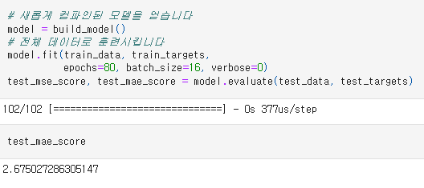
Part 5,
K-겹 검증을 사용한 훈련 검증
최종 모델 훈련하기
Notes:
이렇게 모델의 여러 매개변수에 대한 조절이 끝나면 모든 훈련 데이터를 사용하고 최상의 매개변수로 최종 실전에 투입될 모델을 훈련 시켜보겠습니다. 앞의 슬라이드에서 80에포크 이후 과대적합이 시작된 것을 확인하였으므로 80에포크까지만 훈련 데이터를 사용하여 훈련을 시켜준 후, 테스트 데이터로 성능을 확인하면 최종 결과는 다음과 같이 나오고 평균절대오차가 2.675인 것으로 보아 아직 2675달러 정도 차이가 나는 것을 확인할 수 있습니다.

Slide 40
정리
회귀
평균 제곱 오차(MSE)
평균 절대 오차(MAE)
정규화
손실함수
평가 지표
전처리 단계
K-겹 검증
은닉 충의 수를 줄인 모델
신뢰할 수 있는 모델 평가 방법
과대 적합 방지
Notes:
마지막으로 회귀에 대하여 정리하도록 하겠습니다. 우선 회귀는 분류에서 사용했던 것과는 다른 손실함수를 사용합니다. 평균제곱오차 mse는 회귀에서 자주 사용되는 손실함수이니 잘 기억하시기 바랍니다. 다음으로 회귀에서 사용되는 평가지표는 평균절대오차 mae이고 회귀에서는 분류와 달리 정확도 개념이 적용되지 않습니다.
다음으로 중요한 개념은 전처리단계에서 하는 정규화입니다. 입력 데이터의 특성이 서로 다른 범위를 가지면 전처리 단계에서 각 특성을 개별적으로 스케일 조정해야 합니다.
다음으로 신뢰할 수 있는 모델 평가방법은 k겹 검증입니다. 보스턴 주택가격 데이터셋처럼 훈련 데이터가 적다면 k겹 검증을 사용하는 것이 신뢰할 수 있는 모델 평가 방법입니다.
마지막으로 과대적합을 방지하기 위해서는 앞의 내용과 마찬가지로 훈련 데이터가 적다면 은닉층의 수를 줄인 모델을 사용해야한다는 것입니다.
이상으로 저의 발표를 마치겠습니다. 들어주셔서 감사합니다.

